Slide 1
Lecture 9，Fall 2024/2025 数据库系统实验
Yubao Liu (刘玉葆）
School of Data and Computer Science
Sun Yat-sen University

Slide 2
本节课提纲
实验目的
实验内容
实验示例
练习

Slide 3
实验目的
学习实体完整性的建立，以及实践违反实体完整性的结果。

Slide 4
实验内容
(1)在数据库 school中建立表 Stu_Union,进行主键约束,在没有违反实体完整性的前提下插入并更新一条记录。 (2)演示违反实体完整性的插入操作。 (3)演示违反实体完整性的更新操作。 (4)演示事务的处理,包括事务的建立、处理,以及出错时的事务回退。
(5)通过建立 Scholarship表,插入数据,演示当与现有的数据环境不符时,无法建立实 体完整性和参照完整性。

Slide 5
实验示例
以 school数据库为例，在该数据库中存在4张表格，分别为
students (sid, sname , email , grade)
teachers (tid, tname , email , salary )
courses (cid, cname , hour )
choices (no, sid , tid , cid , score )
在数据库中，存在这样的关系，学生可以选择课程。一个课程对应一个教师。
在CHOICES表中保存学生的选课记录。

Slide 6
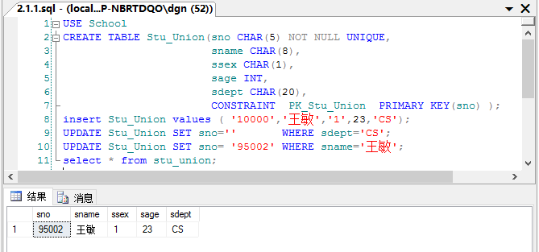
实验示例
1.在数据库 school中建立表 Stu_Union,进行主键约束,在没有违反实体完整性的前提下插入并更新一条记录。
更新成功。
思考：为什么把sno设置为’’没有违反NOT NULL约束呢？

Slide 7
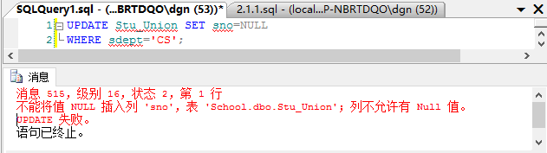
实验示例
因为：‘ ’（空格）不等于NULL。NULL不是0，也不是空格，而是一个“不知道”或“不确定”的数据值。
验证：将sno设为NULL，则违反主体完整性，更新失败。
将sno设为NULL，则更新失败。

Slide 8
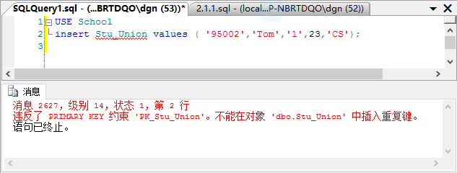
实验示例
2.演示违反实体完整性的插入操作。
因为数据库中已存在sno为‘95002’的记录，所以插入重复主键记录失败
违反了主键的唯一性属性，将破坏实体完整性，所以插入失败。

Slide 9
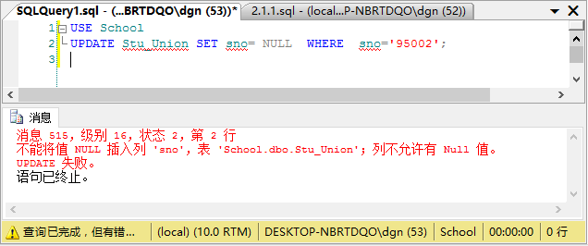
实验示例
3.演示违反实体完整性的更新操作。
主键不可设置为NULL
违反主键的NOT NULL属性，将破坏实体完整性，所以更新失败。

Slide 10
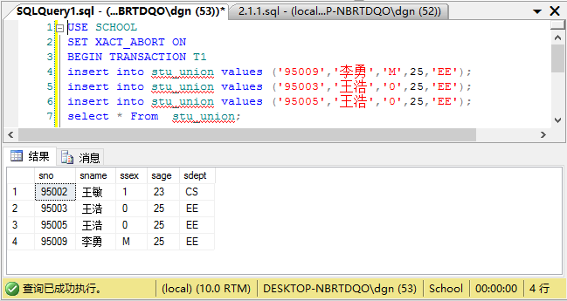
实验示例
4.演示事务的处理,包括事务的建立、处理,以及出错时的事务回退。
先建立事务T1：
注：此句表明当SQL语句运行错误时，整个事物将终止并回滚。若为OFF，则只回滚产生错误的SQL语句。

Slide 11
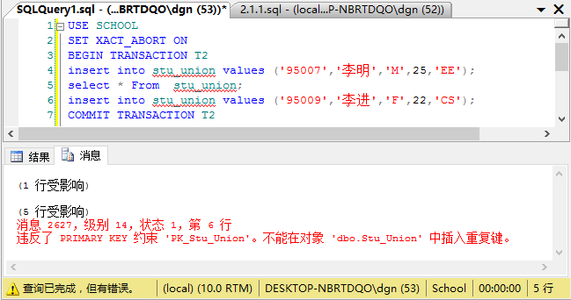
实验示例
然后建立事务T2：
虽然此句没有错误，但由于作为一个事务，T2中操作要么一起成功，要么一起失败，所以当T2失败时，此句也无法执行成功。整个事务回滚到初始状态。
同学们可自行查询表stu_union 验证。
表中已存在主键为’95009’的记录，
而插入主键重复键，违反了实体完整性，插入数据失败，事务回滚。

Slide 12
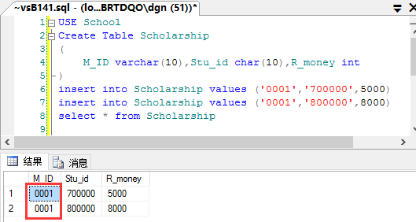
实验示例
5.通过建立 Scholarship表,插入数据,演示当与现有的数据环境不等时,无法建立实体完整性以及参照完整性 。
首先建立表scholarship,并插入两条M_ID相同的数据。

Slide 13
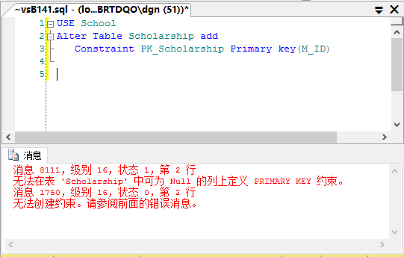
实验示例
然后尝试将M_ID设为主键，操作失败。因为数据列M_ID不满足实体完整性。

Slide 14
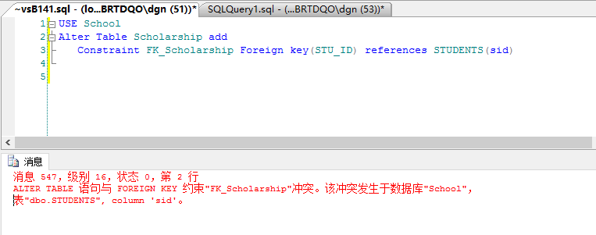
实验示例
6.尝试在scholarship表中增加students(id)的外键。但操作失败，因为scholarship中的数据不满足students表中sid的对应性。所以创建参照完整性失败。

Slide 15
练习
在school数据库中建立一张新表class，包括class_id(varchar(4)), name(varchar(10)), department(varchar(20))三个列，并约束class_id为主键。
创建事务T3，在事务中插入一个元组（‘0001’，’01CSC’,’’CS’）,并在T3中嵌套创建事务T4，T4也插入和T3一样的元组，编写代码测试，查看结果。
在表class中，尝试设置name=’01CSC‘的记录的class_id 为NULL，查看结果

Slide 16
练习
在表class中，不创建事务，插入两个元组 （‘0002’，’01CSC‘。 ’CS‘），（’0002‘，’03CSC‘，’CS‘），然后查看表中有几条记录，为什么？
在表class中，创建事务，并设置开启回滚，然后插入两个元组（‘0003’，’03CSC‘。 ’CS‘），（’0001‘，’03CSC‘，’CS‘），查看结果，表中有几条记录？
在完成上面几步的前提下，尝试设置’name‘为主键，看能否成功，并思考原因。

